Slide 1

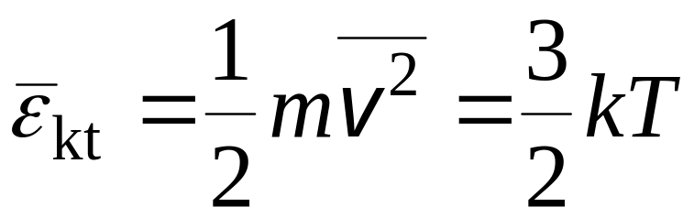


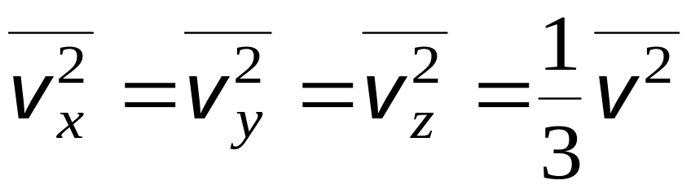

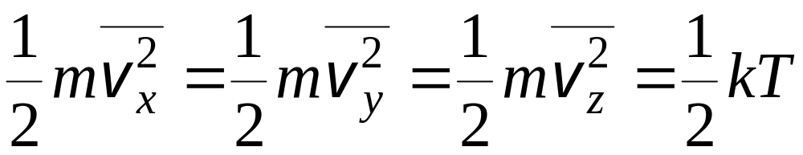
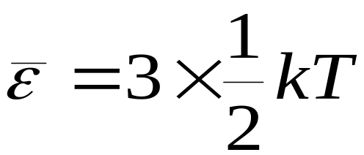
一 自由度
单原子分子平均能量

Slide 2
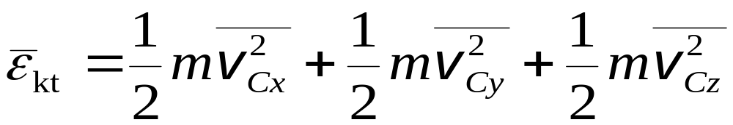
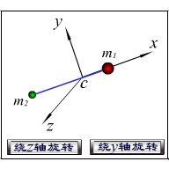
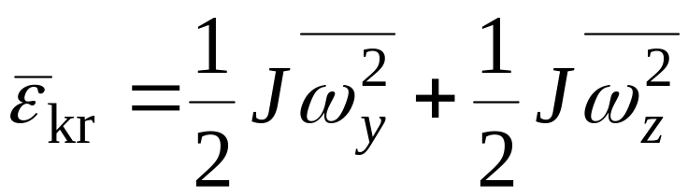
刚性双原子分子
分子平均平动动能
分子平均转动动能

Slide 3

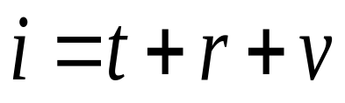
自由度 分子能量中独立的速度和坐标的二次方项数目叫做分子能量自由度的数目, 简称自由度，用符号 表示.
自由度数目
平动
转动
振动

Slide 4



刚性分子能量自由度
自由度
平动
转动
总
分子
单原子分子 3 0 3
双原子分子 3 2 5
多原子分子 3 3 6

Slide 5
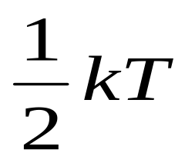
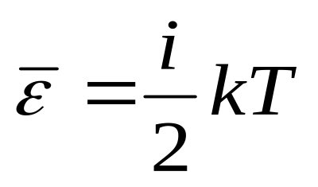
二 能量均分定理（玻尔兹曼假设）
气体处于平衡态时，分子任何一个自由度的平均能量都相等，均为 ，这就是能量按自由度均分定理 .
分子的平均能量

Slide 6
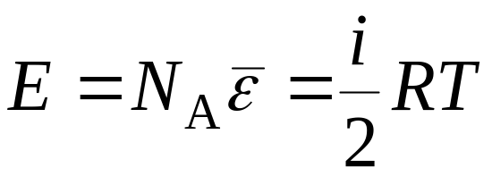
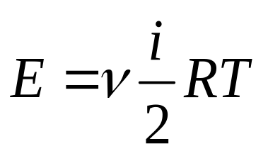
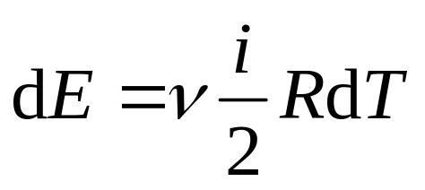

三 理想气体的内能
理想气体的内能 ：分子动能和分子内原子间的势能之和 .
1 mol 理想气体的内能
理想气体的内能
理想气体内能变化
END

